Slide 1



ΠΑΝΕΠΙΣΤΗΜΙΟ ΙΩΑΝΝΙΝΩΝ
ΠΟΛΥΤΕΧΝΙΚΗ ΣΧΟΛΗ
ΤΜΗΜΑ ΜΗΧΑΝΙΚΩΝ ΕΠΙΣΤΗΜΗΣ ΥΛΙΚΩΝ
Καλωσόρισμα Πρωτοετών
Ακαδημαϊκό Έτος: 2020-2021
19 Οκτωβρίου 2020
Ιστοσελίδα Τμήματος:
www.materials.uoi.gr

Slide 2

ΣΥΓΧΑΡΗΤΗΡΙΑ!!!!
ΣΕ ΕΣΑΣ, ΤΙΣ ΟΙΚΟΓΕΝΕΙΕΣ ΣΑΣ ΚΑΙ ΤΟΥΣ ΚΑΘΗΓΗΤΕΣ ΣΑΣ ΠΟΥ ΤΑ ΚΑΤΑΦΕΡΑΤΕ ΝΑ ΠΕΡΑΣΑΤΕ ΣΤΟ ΠΑΝΕΠΙΣΤΗΜΙΟ!!!
ΚΑΛΩΣΗΡΘΑΤΕ ΩΣ ΠΡΩΤΟΕΤΕΙΣ ΦΟΙΤΗΤΕΣ ΚΑΙ ΦΟΙΤΗΤΡΙΕΣ ΣΤΟ ΤΜΗΜΑ ΜΗΧΑΝΙΚΩΝ ΕΠΙΣΤΗΜΗΣ ΥΛΙΚΩΝ, ΤΟ ΜΟΝΑΔΙΚΟ ΤΜΗΜΑ ΥΛΙΚΩΝ ΦΟΙΤΗΣΗΣ ΠΕΝΤΕ ΕΤΩΝ ΜΕ ΠΟΛΥΤΕΧΝΙΚΟ ΧΑΡΑΚΤΗΡΑ!!!
ΤΟ ΠΡΟΣΩΠΙΚΟ ΤΟΥ ΤΜΗΜΑΤΟΣ ΘΑ ΕIΝΑΙ ΠΑΝΤΑ ΔΙΠΛΑ ΣΑΣ ΓΙΑ ΝΑ ΣΑΣ ΒΟΗΘΗΣΕΙ ΚΑΙ ΝΑ ΣΑΣ ΕΠΙΛΥΣΕΙ ΣΗΜΑΝΤΙΚΑ ΠΡΟΒΛΗΜΑΤΑ ΠΟΥ ΘΑ ΣΧΕΤΙΖΟΝΤΑΙ ΜΕ ΤΙΣ ΣΠΟΥΔΕΣ ΣΑΣ.

Slide 3
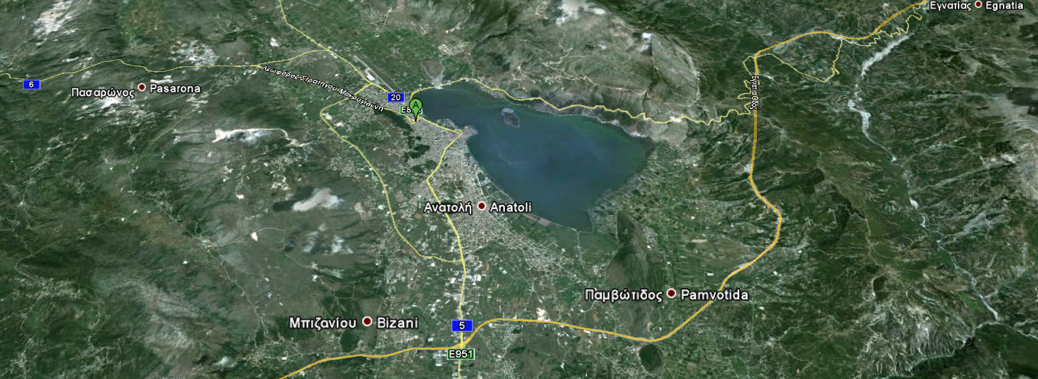
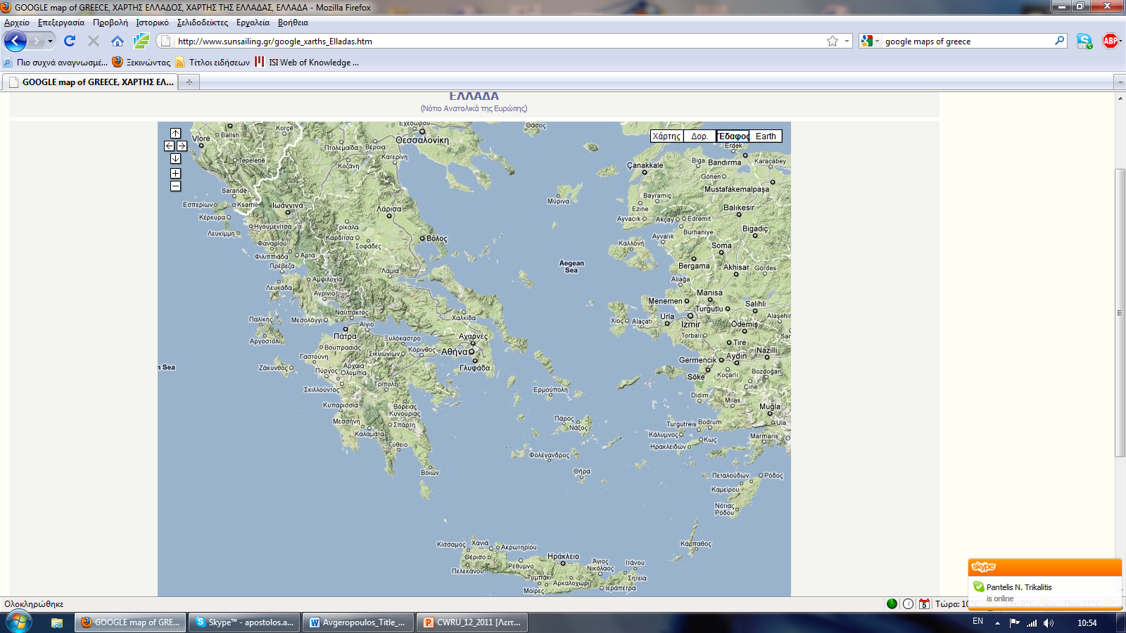
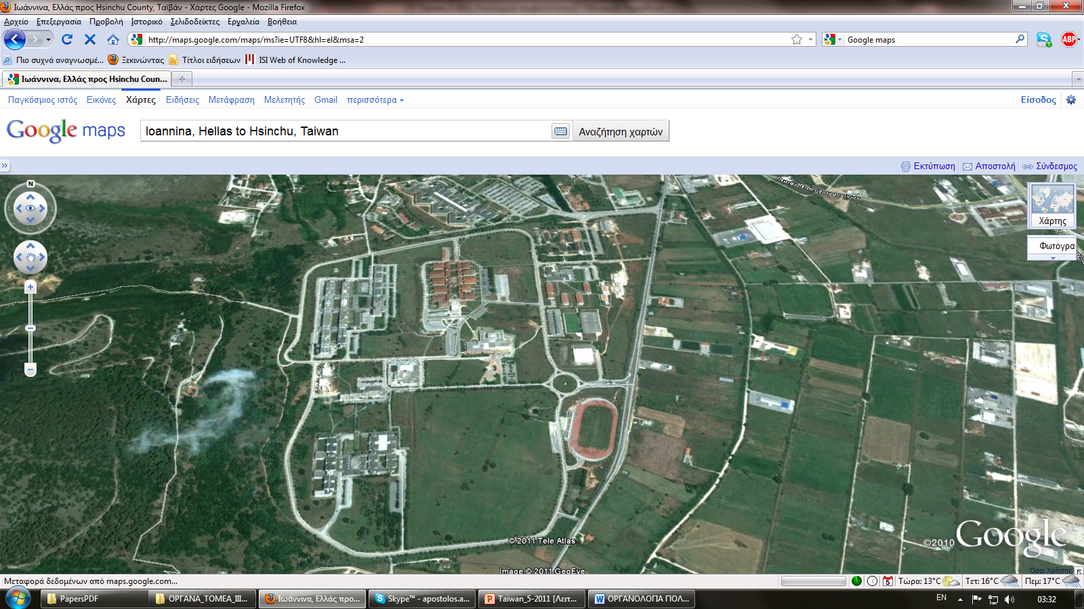
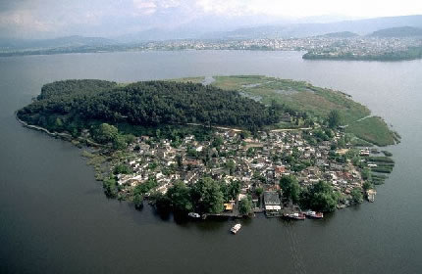
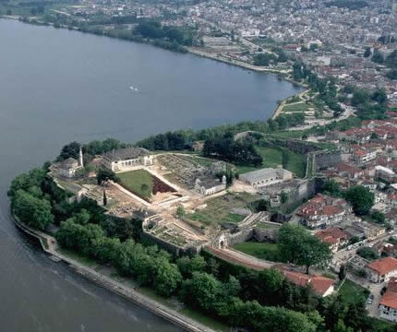
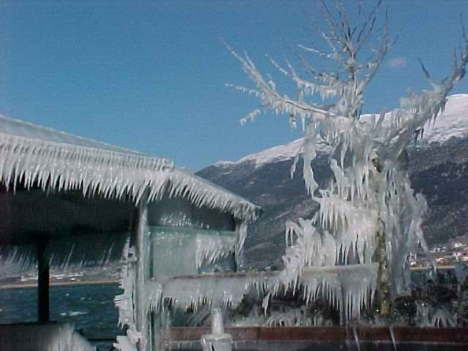
Που είναι τα Ιωάννινα;
Τα Ιωάννινα (ή Γιάννενα) είναι η πρωτεύουσα του νομού Ιωαννίνων και η μεγαλύτερη σε πληθυσμό πόλη στην Περιφέρεια Ηπείρου.
Γεωγραφικό πλάτος: 39.6675 και Γεωγραφικό μήκος: 20.8508333

Slide 4

ΤΜΗΜΑ ΜΗΧΑΝΙΚΩΝ ΕΠΙΣΤΗΜΗΣ ΥΛΙΚΩΝ (Τ.Μ.Ε.Υ.)
Γενικά Στατιστικά Στοιχεία Εισακτέων για το Ακαδ. Έτος 2020-2021
Σύντομη Ιστορία του Τμήματος
Τι είναι ο Μηχανικός Επιστήμης Υλικών
Παρουσίαση του Τμήματος
Κτιριολογικές Υποδομές
Προπτυχιακό Πρόγραμμα Σπουδών
Επαγγελματικά Δικαιώματα Αποφοίτων
Γενικές Πληροφορίες για Νέους/Νέες Φοιτητές/τριες

Slide 5
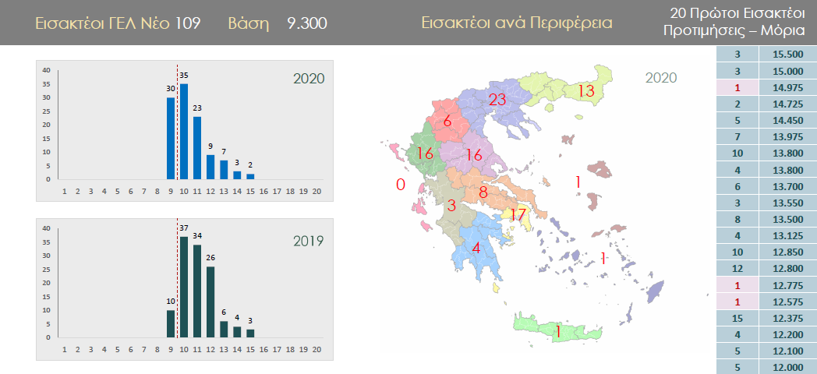
ΤΜΗΜΑ ΜΗΧΑΝΙΚΩΝ ΕΠΙΣΤΗΜΗΣ ΥΛΙΚΩΝ Στατιστικά Εισαχθέντων Πρωτοετών (ΓΕΛ Νέο) (Πηγή: Αντιπρύτανης Σ. Νικολόπουλος, Πρόεδρος ΜΟ.ΔΙ.Π-Π.Ι.)
Τμήμα | ΓΕΛ Νέο | ΓΕΛ Παλαιό | ΕΠΑΛ | ΓΕΛ 10% (2018) | ΓΕΛ 10% (2019) | ΕΠΑΛ 10% (2018) | ΕΠΑΛ 10% (2019) | ΑΛΛΟΓΕΝΕΙΣ | ΣΥΝΟΛΟ
Μηχανικών Επιστήμης Υλικών | 109 | 11 | 8 | 5 | 7 | 1 | 1 | 2 | 144

Slide 6
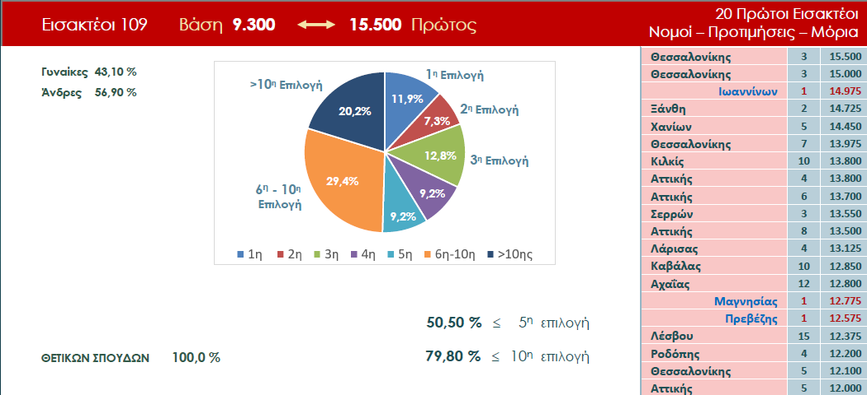
ΤΜΗΜΑ ΜΗΧΑΝΙΚΩΝ ΕΠΙΣΤΗΜΗΣ ΥΛΙΚΩΝ Στατιστικά Εισαχθέντων Πρωτοετών (ΓΕΛ Νέο) (Πηγή: Αντιπρύτανης Σ. Νικολόπουλος, Πρόεδρος ΜΟ.ΔΙ.Π-Π.Ι.)
Τμήμα | ΓΕΛ Νέο | ΓΕΛ Παλαιό | ΕΠΑΛ | ΓΕΛ 10% (2018) | ΓΕΛ 10% (2019) | ΕΠΑΛ 10% (2018) | ΕΠΑΛ 10% (2019) | ΑΛΛΟΓΕΝΕΙΣ | ΣΥΝΟΛΟ
Μηχανικών Επιστήμης Υλικών | 109 | 11 | 8 | 5 | 7 | 1 | 1 | 2 | 144

Slide 7
Σύντομη Ιστορία του Τμήματος
Η φοίτηση στο Τμήμα Μηχανικών Επιστήμης Υλικών (Τ.Μ.Ε.Υ.) διαρκεί 5 έτη (ίδρυση Τμήματος Επιστήμης & Τεχνολογίας Υλικών ΦΕΚ τ. Α’ 179/06-09-1999, Π.Δ. 207; Μετονομασία σε Τ.Μ.Ε.Υ. ΦΕΚ τ. Α’ 45/16-03-2009, Π.Δ. 45).
Το Τ.Μ.Ε.Υ. ανήκει στην Πολυτεχνική Σχολή του Πανεπιστημίου Ιωαννίνων; ΦΕΚ ίδρυσης Πολυτεχνικής Σχολής Π.Ι.: ΦΕΚ τ. Α’ 17/15-02-2017, Ν. 4452, άρθρο 27).
Σημαντικά χρονικά δεδομένα για το ΤΜΕΥ είναι τα ακόλουθα:
Έτος Ίδρυσης & Έναρξης Λειτουργίας ως Τ.Ε.Τ.Υ.: 1999
Έναρξη συνεργασιών για επίλυση προβλημάτων με το Τ.Ε.Ε.: 2003
Πρώτοι Απόφοιτοι με πτυχίο Επιστήμης & Τεχνολογίας Υλικών: 2004
Αναμόρφωση του Προπτυχιακού Προγράμματος Σπουδών για να ανταποκρίνεται στην κατεύθυνση Μηχανικού κατόπιν συνομιλιών με Τ.Ε.Ε.: 2005 (και είναι συνεχής, η πιο πρόσφατη ξεκινάει από το ακαδ. έτος 2020-2021)
Μετονομασία σε Τ.Μ.Ε.Υ. : 2009
Πρώτοι Απόφοιτοι με Δίπλωμα Μηχανικού Επιστήμης Υλικών: 2009
Οι απόφοιτοι του Τ.Μ.Ε.Υ. εντάσσονται στο μητρώο του Τ.Ε.Ε. στη βασική ειδικότητα των Χημικών Μηχανικών, μετά από την επιτυχή συμμετοχή τους στις εξετάσεις για τη χορήγηση άδειας άσκησης επαγγέλματος από τον 9/2017.

Slide 8
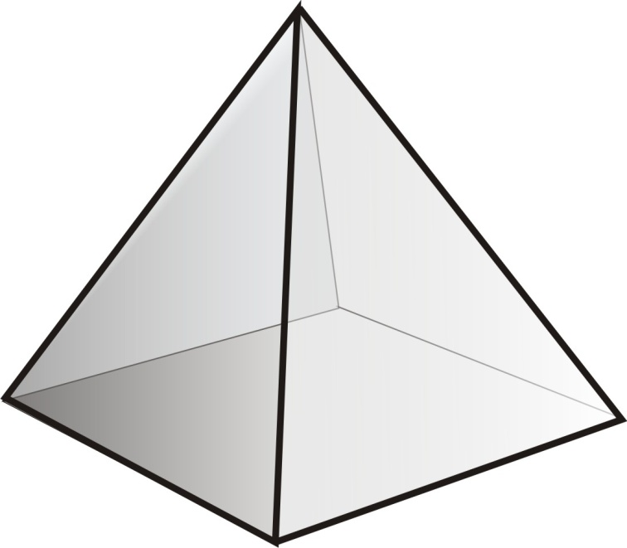
Τι είναι ο Μηχανικός Επιστήμης Υλικών;
Ο Μηχανικός Επιστήμης Υλικών είναι ο μηχανικός που συνδυάζοντας τις βασικές αρχές επιστημών (Φυσική, Χημεία, Μαθηματικά, Βιολογία, Μηχανική και Οικονομικά) σχεδιάζει και αναπτύσσει διεργασίες και εγκαταστάσεις για τη σύνθεση και κατεργασία υλικών κατά τον ωφελιμότερο τεχνικά, οικονομικά, περιβαλλοντικά και κοινωνικά τρόπο.
Το σημαντικότερο χαρακτηριστικό των υλικών είναι οι ιδιότητές τους (μηχανικές, ηλεκτρικές, οπτικές, μαγνητικές, κλπ.) και πως αυτές επηρεάζονται από την δομή των υλικών, η οποία είναι άμεσα συνδεδεμένη τόσο με τις μεθόδους σύνθεσης όσο και με τις διεργασίες κατεργασίας, επεξεργασίας και μορφοποίησης.
Βασικό στοιχείο στην αριστοποίηση των επιθυμητών ιδιοτήτων των υλικών αποτελεί ο χαρακτηρισμός δομής σε πολλαπλές κλίμακες από την ατομική στην μακροσκοπική με τη χρήση αναλυτικών φυσικών-χημικών μεθόδων αιχμής.
Τελικό Προϊόν
Σύνθεση
Ιδιότητες
Κατεργασία
Δομή
Σχηματική αναπαράσταση των τεσσάρων βασικών αξόνων και ο συνδυασμός τους που αποτελούν το αντικείμενο του Μηχανικού Επιστήμης των Υλικών
Σχεδόν οτιδήποτε χρησιμοποιούμε σήμερα είναι κατασκευασμένο από ένα υλικό που έχει τροποποιηθεί ή έχει σχεδιαστεί από έναν Μηχανικό Επιστήμης Υλικών ώστε να έχει καλύτερες ιδιότητες, επιδόσεις και υψηλότερο κοινωνικό αντίκτυπο.

Slide 9
Παρουσίαση του Τμήματος – Προσωπικό και Διοίκηση
Προσωπικό του Τμήματος
Συνολικά μέλη Δ.Ε.Π. (Διδακτικό Ερευνητικό Προσωπικό): 23
13 Καθηγητές Α’ Βαθμίδας
9 Αναπληρωτές Καθηγητές
1 Επίκουρος Καθηγητής
Συνολικά μέλη Ε.ΔΙ.Π. (Εργαστηριακό Διδακτικό Προσωπικό): 5
Συνολικά μέλη Ε.Τ.Ε.Π. (Ειδικό Τεχνικό Εργαστηριακό προσωπικό): 5
Μέλη της Γραμματείας Τ.Μ.Ε.Υ.: 4 (e-mail Γραμματείας: gramylik@uoi.gr)
Διδάσκοντες με Σύμβαση Ακαδημαϊκής Εμπειρίας: 5
Διοίκηση του Τμήματος
Όργανα Διοίκησης του Τ.Μ.Ε.Υ. είναι η Γενική Συνέλευση και ο Πρόεδρος αυτού. Η Γενική Συνέλευση (Γ.Σ.) απαρτίζεται από τα μέλη Δ.Ε.Π. του Τμήματος, τον Πρόεδρο και τον Αναπληρωτή Πρόεδρο του Τμήματος, από τους εκπροσώπους Ε.ΔΙ.Π., Ε.Τ.Ε.Π., καθώς και από εκπροσώπους των μεταπτυχιακών και προπτυχιακών φοιτητών.
Τομείς του Τμήματος
Τομέας Ι: Xημείας Υλικών και Διεργασιών
Τομέας ΙΙ: Φυσικής Υλικών και Υπολογιστικής Επιστήμης Υλικών
Τομέας ΙΙΙ: Μηχανικής Υλικών και Ευφυών Τεχνολογιών

Slide 10
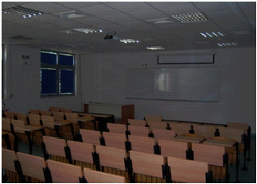
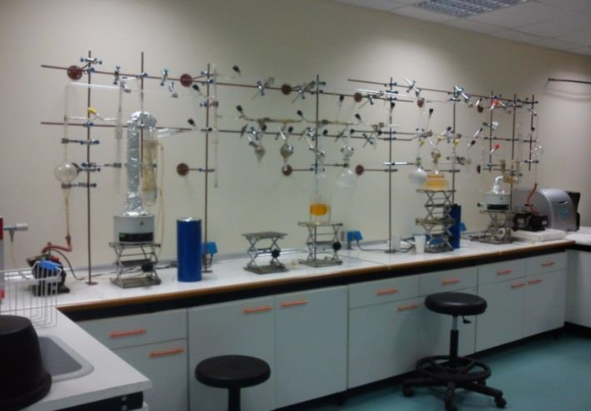
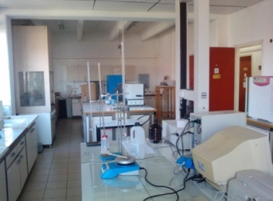
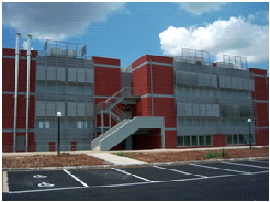
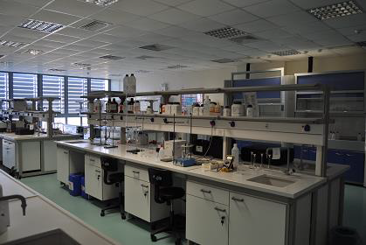
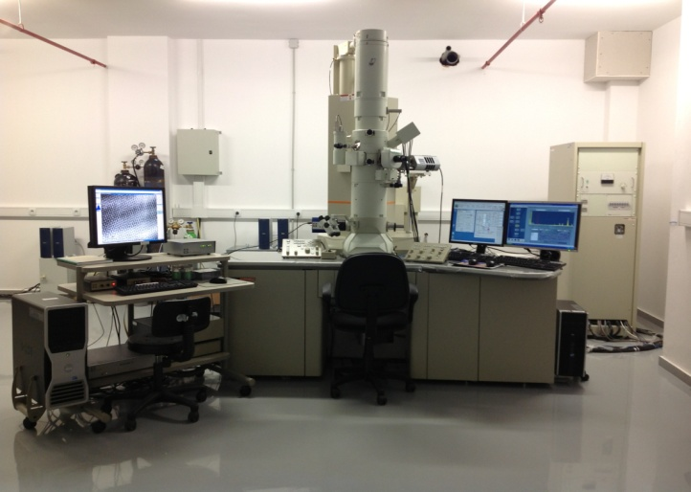
Κτιριολογικές Υποδομές Τ.Μ.Ε.Υ.
Χώρος | Μεικτό Εμβαδόν (σε m²)
Μεταβατικό Κτίριο (Κτίριο Διοίκησης) | 580
Προκατασκευασμένο Κτίριο Ε1 | 610
Άλλα Τμήματα Π.Ι. (Χημείας, Φυσικής) | 100
Νέο Κτίριο | 3580
Σύνολο | 4870 (λειτουργικά: ~3000)

Slide 11

Προπτυχιακό Πρόγραμμα Σπουδών Τ.Μ.Ε.Υ.
Το Προπτυχιακό Πρόγραμμα Σπουδών (Π.Π.Σ.) του Τμήματος περιλαμβάνει θεωρητικά και εργαστηριακά μαθήματα σχετικά με την δομή, τις ιδιότητες, και τις κατεργασίες των υλικών. Αντικείμενα της εκπαίδευσης αποτελούν υλικά όπως είναι τα μέταλλα, τα πολυμερή, τα κεραμικά, τα σύνθετα, τα μαγνητικά, τα οπτικά και ηλεκτρονικά υλικά. Υπάρχουν τέσσερις κύριες ομάδες μαθημάτων:
Μαθήματα υποδομής Μαθηματικής, Φυσικής ή Χημικής κατεύθυνσης.
Μαθήματα πυρήνα επιστήμης και τεχνολογίας υλικών, ανεξάρτητα κατηγορίας υλικών.
Μαθήματα εξειδίκευσης που καλύπτουν ειδικές κατηγορίες υλικών / διεργασιών / τεχνικών χαρακτηρισμού κλπ.
Μαθήματα υπολογιστικών τεχνικών και προσομοιώσεων, προσαρμοσμένων στην επιστήμη και τεχνολογία υλικών, που έχουν σαν στόχο την κατανόηση των ιδιοτήτων των υλικών, καθώς επίσης και τον σχεδιασμό νέων προηγμένων υλικών.
!!!! ΕΠΙΣΗΜΑΝΣΗ !!!!
Το Π.Π.Σ. περιλαμβάνει: 49 υποχρεωτικά μαθήματα (επιλογή όλων) και 52 μαθήματα επιλογής από τα οποία οι φοιτητές/τριες υποχρεούται να επιλέξουν 14
Υποχρεωτική είναι η Διπλωματική Εργασία την οποία οι φοιτητές/τριες εκπονούν κατά το 9^{ο} και 10^{ο} Εξάμηνο των σπουδών τους.
Επομένως για την απόκτηση του Διπλώματος ο φοιτητής θα πρέπει να παρακολουθήσει επιτυχώς 63 μαθήματα (49+14) και να έχει εκπονήσει και Διπλωματική Εργασία Ι & ΙΙ.
Το σύνολο των απαιτούμενων μαθημάτων του προγράμματος σπουδών και της διπλωματικής για τη λήψη διπλώματος αντιστοιχεί σε 300 ECTS (ή 30 ECTS/εξάμηνο)
(Ευρωπαϊκό Σύστημα Πιστωτικών Μονάδων ή
European Credit Transfer System or ECTS)

Slide 12
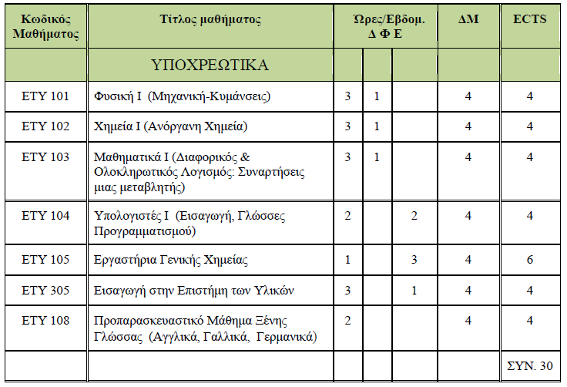
Μαθήματα Π.Π.Σ. Τ.Μ.Ε.Υ. 1^{ου} Εξαμήνου

Slide 13
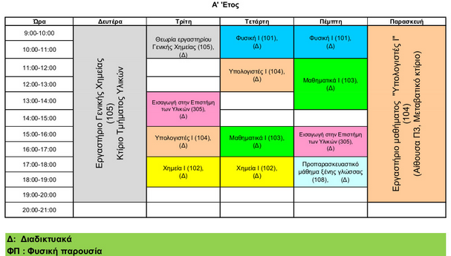
Παραδόσεις Μαθήματων Π.Π.Σ. Τ.Μ.Ε.Υ. 1^{ου} Εξαμήνου

Slide 14
Επαγγελματικά Δικαιώματα Αποφοίτων
Οι απόφοιτοι του Τμήματος Μηχανικών Επιστήμης Υλικών εντάσσονται στο μητρώο του Τεχνικού Επιμελητηρίου Ελλάδος (Τ.Ε.Ε.) στη βασική ειδικότητα των Χημικών Μηχανικών με την υπ΄αριθμ. Β90/Σ15/2017 απόφαση του Τ.Ε.Ε., μετά από την επιτυχή συμμετοχή τους στις εξετάσεις για τη χορήγηση άδειας άσκησης επαγγέλματος.
Με απόφαση της Διοικούσας του Τ.Ε.Ε. υπ. Αριθμ. Α140/Σ39/2018 (Διαύγεια: ΑΔΑ_728846Ψ842-ΣΥΜ) έχει αποδοθεί στους Μηχανικούς Επιστήμης Υλικών ευρύ μέρος των επαγγελματικών δικαιωμάτων του Χημικού Μηχανικού στον Τομέα των Υλικών και συγκεκριμένα, με βάση την παράγραφο 2, άρθρο 8, ΦΕΚ τ. Α’ 187/05-11-2018, Π.Δ. 99, τα δικαιώματα «δ έως και μγ».
Επίσης, στην ίδια απόφαση της Διοικούσας του Τ.Ε.Ε. υπ. Αριθμ. Α140/Σ39/2018 (Διαύγεια: ΑΔΑ_728846Ψ842-ΣΥΜ) αναφέρεται ότι: «το γενικό μέρος (άρθρα 1 και 2 του ΦΕΚ τ. Α’ 187/05-11-2018, Π.Δ. 99) ισχύει βέβαια και για τους Μηχανικούς Επιστήμης Υλικών, της Πολυτεχνικής Σχολής του Πανεπιστημίου Ιωαννίνων».

Slide 15
Επαγγελματικά Δικαιώματα Αποφοίτων
Παράγραφος 2, άρθρο 8, ΦΕΚ τ. Α’ 187/05-11-2018, Π.Δ. 99, τα δικαιώματα «δ έως και μγ», δηλαδή τα εξής:
«δ. Εκπόνηση μελετών βιομηχανιών κατεργασίας και μορφοποίησης μετάλλων και κραμάτων.
ε. Εκπόνηση μελετών βιομηχανιών παραγωγής και επεξεργασίας μεταλλουργικών κόνεων, σύνθετων και άλλων υλικών.
στ. Εκπόνηση μελετών βιομηχανιών παραγωγής πυρίμαχων υλικών, κεραμικών προϊόντων και προϊόντων υάλου, παραγωγής τσιμέντου, μονωτικών και πληρωτικών υλικών, κονιαμάτων, κ.λπ..
ια. Ανάπτυξη, σχεδιασμός και έλεγχος ποιότητος των υλικών.
ιβ. Χαρακτηρισμός και τυποποίηση υλικών.
ιγ. Επιλογή και εφαρμογή υλικών σε εξοπλισμό εγκαταστάσεων.
ιδ. Διάγνωση και αντιμετώπιση φθορών, συντήρηση και προστασία των μνημείων Πολιτιστικής Κληρονομιάς.
ιστ. Εκπόνηση Χημικών Μελετών και Έρευνας.
ιη. Εκπόνηση μελετών και έκδοση πιστοποιητικών ελέγχου απολυμάνσεων και εντομοκτονιών δημοσίων και ιδιωτικών χώρων.
ιθ. Διενέργεια φυσικοχημικών και μικροβιολογικών αναλύσεων και Διεύθυνση εργαστηρίων ελέγχου.
κθ. Εκπόνηση μελετών επιλογής καταλληλότητας μετάλλων, κραμάτων, υλικών για απαιτητικές χρήσεις και αντίξοες συνθήκες (π.χ. έκθεση σε υψηλή πίεση, σε υψηλές ή εξαιρετικά χαμηλές θερμοκρασίες, σε δυναμικές καταπονήσεις, για αντοχή σε περιπτώσεις σεισμών, κακόβουλων πράξεων, τρομοκρατικών ενεργειών κ.τ.λ., κράματα με υπερυψηλή αντοχή, με αντοχή σε εκτριβή ή έντονα αντιδιαβρωτική δράση κ.ά.).
λα. Εκπόνηση μελετών ενεργειακής απόδοσης, αναβάθμισης και εξοικονόμησης ενέργειας κτηριακού κελύφους.
λγ. Ενεργειακοί έλεγχοι/επιθεωρήσεις.
μα. Ανάπτυξη και σχεδιασμός συστημάτων περιβαλλοντικής διαχείρισης και ποιότητας
μβ. Εκπόνηση Περιβαλλοντικών μελετών και μελετών Περιβαλλοντικών Επιπτώσεων και Στρατηγικής Περιβαλλοντικής Εκτίμησης.
μγ. Ανάπτυξη συστημάτων περιβαλλοντικού ελέγχου (Eco audit).»

Slide 16
Σημαντική Επισήμανση για το Δίπλωμα που θα Αποκτήσετε
Με βάση το ΦΕΚ, τεύχος Β’, 3987/14-09-2018 από την διαπιστωτική απόφαση του Υπουργού Παιδείας και Θρησκευμάτων για την υπαγωγή τμημάτων της Πολυτεχνικής Σχολής του Πανεπιστημίου Ιωαννίνων στις διατάξεις της παρ. 1 του άρθρου 46 του ν. 4485/2017 (Α΄114), προκύπτει η ισοτιμία του διπλώματος με ενιαία και αδιάσπαστο τίτλο σπουδών μεταπτυχιακού επιπέδου και συγκεκριμένα αναφέρεται:
Ότι η επιτυχής ολοκλήρωση του πρώτου κύκλου σπουδών, που οργανώνεται στα Τμήματα: α) Μηχανικών Επιστήμης Υλικών και β) Μηχανικών Ηλεκτρονικών Υπολογιστών και Πληροφορικής, της Πολυτεχνικής Σχολής του Πανεπιστημίου Ιωαννίνων, οδηγεί στην απονομή ενιαίου και αδιάσπαστου τίτλου σπουδών μεταπτυχιακού επιπέδου (integrated master), στην ειδικότητα εκάστου Τμήματος, επιπέδου 7 του Εθνικού και Ευρωπαϊκού Πλαισίου Προσόντων.
Επομένως μετά την απόκτηση του Διπλώματος, λόγω της ανωτέρω διαπιστωτικής απόφασης (που ισχύει για όλα τα Πολυτεχνεία και Πολυτεχνικές Σχολές της χώρας) που βασίζεται στο σύνολο των 300 ECTS (30 ECTS/εξάμηνο) μπορείτε να εκπονήσετε σπουδές ως υποψήφιοι διδάκτορες απευθείας για την απόκτηση διδακτορικού διπλώματος (εάν το επιθυμείτε).

Slide 17
Σημαντική Επισήμανση για τις Παραδόσεις Μαθημάτων/Εργαστηρίων
Με βάση την κοινή υπουργική απόφαση (Κ.Υ.Α.) Β’ 3707 υπ’ αριθμ. 115744/Ζ1/04-09-2020 προκύπτουν τα εξής:
Τα θεωρητικά υποχρεωτικά μαθήματα (που στο 1ο εξάμηνο όλα είναι υποχρεωτικά) με εγγεγραμμένους φοιτητές περισσότερους από πενήντα (50), που ισχύει στην δικιά σας περίπτωση, οι παραδόσεις θα γίνονται διαδικτυακά εξ’αποστάσεως και στο Πανεπιστήμιο Ιωαννίνων έχει υιοθετηθεί για το σκοπό αυτό η πλατφόρμα MS Teams (όπως κάνουμε σήμερα).
Ο αριθμός των διδασκόντων και το βαρύ εκπαιδευτικό έργο δεν επιτρέπει τον σχηματισμό πολλαπλών τμημάτων για να γίνει η διδασκαλία διά ζώσης. Οι αίθουσες που έχει το Τ.Μ.Ε.Υ. επιτρέπουν την διδασκαλία κατά μέγιστο όριο από 12 έως 26 φοιτητές/τριες.
Τα εργαστηριακά υποχρεωτικά μαθήματα (Υπολογιστές Ι και Χημείας) θα διεξαχθούν αποκλειστικά δια ζώσης με συμμετοχή κατά ανώτατο όριο έως τριάντα (30) εγγεγραμμένων φοιτητών ανά ομάδα* σε συγκεκριμένους χώρους όπου θα διατηρούνται όλες οι απαιτήσεις ορθής διεξαγωγής με βάση τις οδηγίες του Εθνικού Οργανισμού Δημόσιας Υγείας (Ε.Ο.Δ.Υ.).
*Εφόσον ο χώρος επιτρέπει τον αριθμό 30 φοιτητών με βάση τις οδηγίες του Ε.Ο.Δ.Υ.

Slide 18
Ανάλυση Χρήσης MS Teams και Ecourse
για τις Παραδόσεις Μαθημάτων
1) Να έχετε λάβει αριθμό μητρώου, να έχετε ενεργοποιήσει τον ακαδημαϊκό σας λογαριασμό και να έχετε λειτουργικό email της μορφής stm0xxxx@uoi.gr. Για την ενεργοποίηση του ακαδημαϊκού λογαριασμού δείτε εδώ: https://www.uoi.gr/it/odigos-eggrafis-kai-parakoloythisis-mathimaton-protoeton-foititon/
2) Να εγγραφείτε στην Πλατφόρμα Ασύγχρονης Τηλεκπαίδευσης του Πανεπιστημίου Ιωαννίνων http://ecourse.uoi.gr επιλέγοντας το εκάστοτε μάθημα. Η εγγραφή αυτή είναι εξαιρετικά σημαντική δεδομένου ότι: (α) Όλο το υλικό του μαθήματος (διαφάνειες, σημειώσεις κα) είναι αναρτημένο εκεί. (β) Η επικοινωνία των διδασκόντων του μαθήματος με τους φοιτητές (ανακοινώσεις) θα γίνεται μέσω της πλατφόρμας ecourse.
3) Μετά την εγγραφή σας, θα βρείτε αναρτημένο στις ανακοινώσεις του ecourse τον κωδικό για να εγγραφείτε στην ομάδα του μαθήματος στο MS Teams. Στην ίδια ανακοίνωση θα βρείτε την «Αποδοχή Δικαιωμάτων Πνευματικής Ιδιοκτησίας» που αφορά τα μαθήματα εξ αποστάσεως και την οποία θα πρέπει να διαβάσετε πριν συνεχίσετε.
4) Θα πρέπει να εγκαταστήσετε την εφαρμογή MS Teams στον υπολογιστή σας ή σε όποια άλλη συσκευή θα χρησιμοποιήσετε για να παρακολουθήσετε το μάθημα. Σημειώνεται ότι για τις διαλέξεις δεν απαιτείται κάμερα παρά μόνο μικρόφωνο σε περίπτωση που θέλετε να υποβάλλετε ερωτήσεις. Οδηγίες για την εγκατάσταση και χρήση του MS Teams υπάρχουν στη σελίδα: https://www.uoi.gr/ex-apostaseos-mathimata-meso-tis-platformas-sygchronis-ekpaideysis-msteams
5) Στην εφαρμογή MS Teams πρέπει να εγγραφείτε (join team) στην ομάδα του εκάστοτε μαθήματος χρησιμοποιώντας τον κωδικό από το βήμα (3). Η εγγραφή αυτή θα πρέπει να γίνει μία μόνο φορά πριν την έναρξη των μαθημάτων. Κατόπιν στο ημερολόγιο (calendar) του MS Teams θα βρείτε προγραμματισμένες τις ημερομηνίες και ώρες των διαλέξεων με βάση το ωρολόγιο πρόγραμμα.
6) Την καθορισμένη ώρα θα πρέπει να συνδεθείτε στη διάλεξη. Επισημαίνεται ότι κατά τη διαδικασία σύνδεσης στη διάλεξη, αλλά και σε όλη τη διάρκεια της διάλεξης θα πρέπει να έχετε απενεργοποιημένη την κάμερα και το μικρόφωνό σας.

Slide 19
Γενικές Πληροφορίες για Νέους/Νέες Φοιτητές/τριες
Γενικές πληροφορίες για το Π.Π.Σ. του Τ.Μ.Ε.Υ.
Εγγραφή, Φοίτηση και Διάρκεια Φοίτησης
Δικαιώματα και Υποχρεώσεις φοιτητών/τριών
Φοιτητική Ταυτότητα
Αναστολή φοίτησης
Εγγραφή σε νέο εξάμηνο και δηλώσεις μαθημάτων
Διδακτικά Συγγράμματα
Διδασκαλία Ξένης Γλώσσας
Εργαστηριακή Εκπαίδευση
Πρόγραμμα Ανταλλαγής Erasmus+
Πρακτική Άσκηση
Διπλωματική Εργασία
Αξιολόγηση μαθημάτων και διδασκόντων
Ακαδημαϊκός Σύμβουλος Σπουδών
Εξετάσεις, Εξεταστικές περίοδοι και Βαθμολογίες
Βαθμός Διπλώματος και Παράρτημα Διπλώματος (Diploma Supplement)
Απονομή Διπλώματος, αντίγραφα, βεβαιώσεις
Πρώτη πληροφόρηση από τον οδηγό σπουδών που είναι αναρτημένος στο www.materials.uoi.gr και στην συνέχεια από την Γραμματεία, την Διοίκηση και το προσωπικό

Slide 20
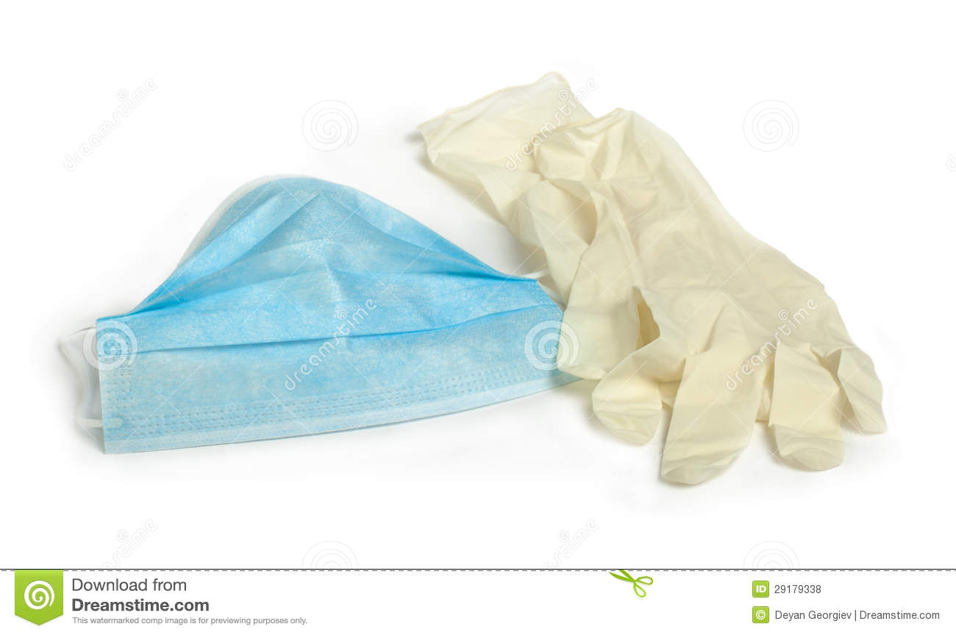
ΕΥΧΑΡΙΣΤΩ ΓΙΑ ΤΗΝ ΠΡΟΣΟΧΗ ΣΑΣ!!
ΚΑΛΗ ΑΡΧΗ!!!
ΜΕΝΟΥΜΕ ΑΣΦΑΛΕΙΣ ΚΑΙ ΥΓΙΕΙΣ!!!

